Slide 1
Lecture 1，数据库系统实验
Yubao Liu (刘玉葆）
School of Data and Computer Science
Sun Yat-sen University

Slide 2
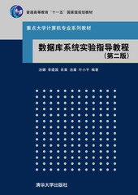
实验课参考教材
数据库系统实验指导教程（第二版）
作者：汤娜
出版社：清华大学出版社
出版日期：2011.01.01 印刷日期：2017.08.10

Slide 3
参考教材主要目录
第1章SQL语言
第2章数据库的完整性控制
第3章数据库的安全性控制
第4章数据库事务
第5章数据库的备份与还原、导入与导出
第6章XML语言

Slide 4
本节课提纲
实验环境介绍
SQL Server 2008安装
SQL Server 2008界面介绍
实验数据下载
实验数据导入
数据库基本操作简单示例

Slide 5

实验环境
SQL Server 2008 是一款使用结构化查询语言的关系型数据库服务器，提供了一系列丰富的集成服务，可以对数据进行查询、搜索、 同步、报告和分析等操作。

Slide 6
SQL Server 2008 安装
步骤 1：下载并安装 Microsoft .Net Framework 3.5 SP1。 步骤 2：下载并安装 Windows Installer 4.5。
步骤 3：下载 SQL Server 2008
(http://pan.baidu.com/s/1pKkPeo7 ）

Slide 7
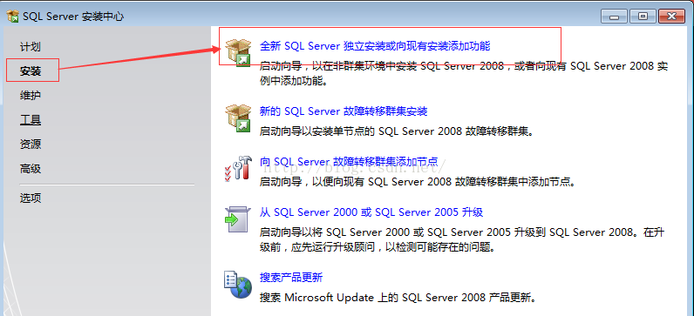
SQL Server 2008 安装
步骤 4：安装 SQL Server 2008

Slide 8
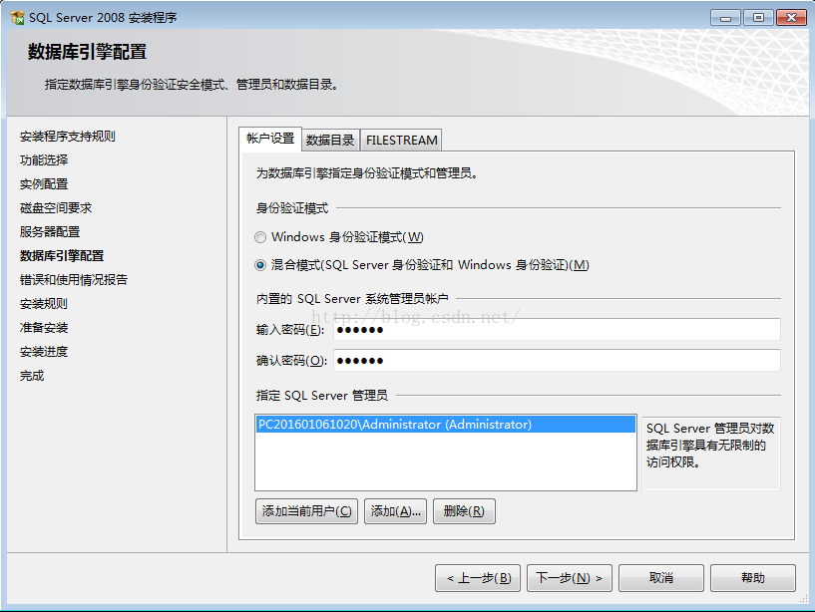
SQL Server 2008 安装
身份验证模式：
1）Windows身份验证模式
2）混合模式进行验证
注：在“指定Sql Server管理员”中可以指定本机的系统管理员administrator。

Slide 9

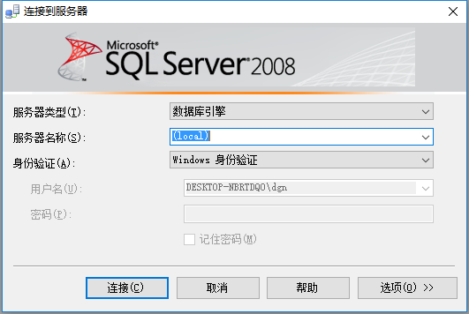
SQL Server 2008 启动
在“开始”菜单上，依次指向“所有程序”、Microsoft SQL Server 2008，再单击 SQL Server Management Studio。
在“连接到服务器”对话框中，验证默认设置，再单击“连接”。

Slide 10
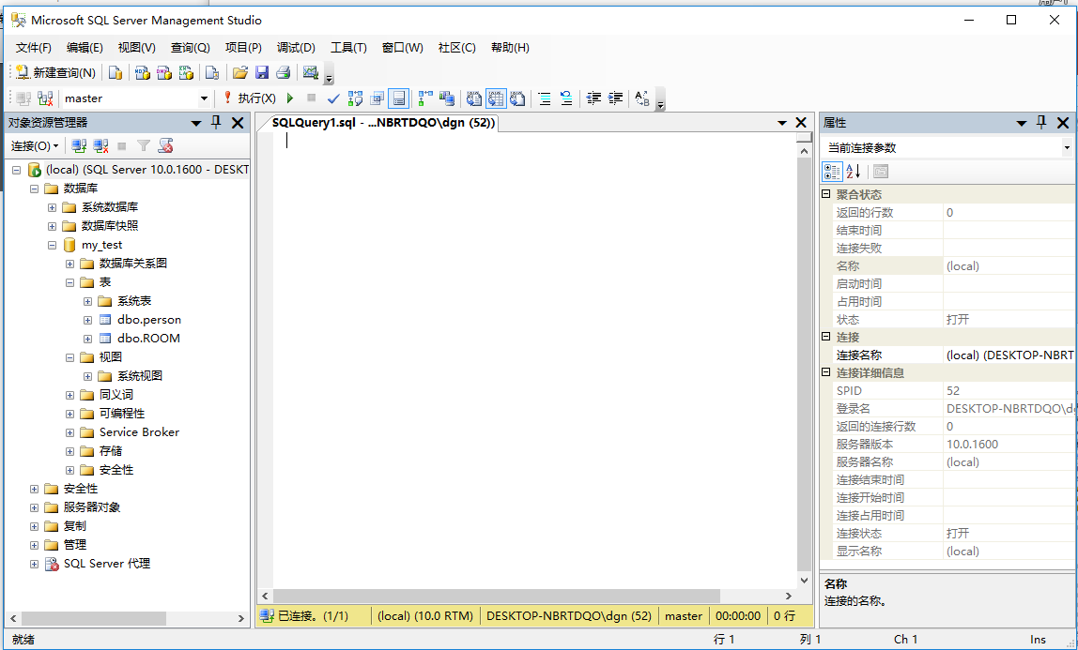
SQL Server 2008 主界面介绍
菜单栏
新建SQL查询语句
属性栏
对象资源管理器

Slide 11
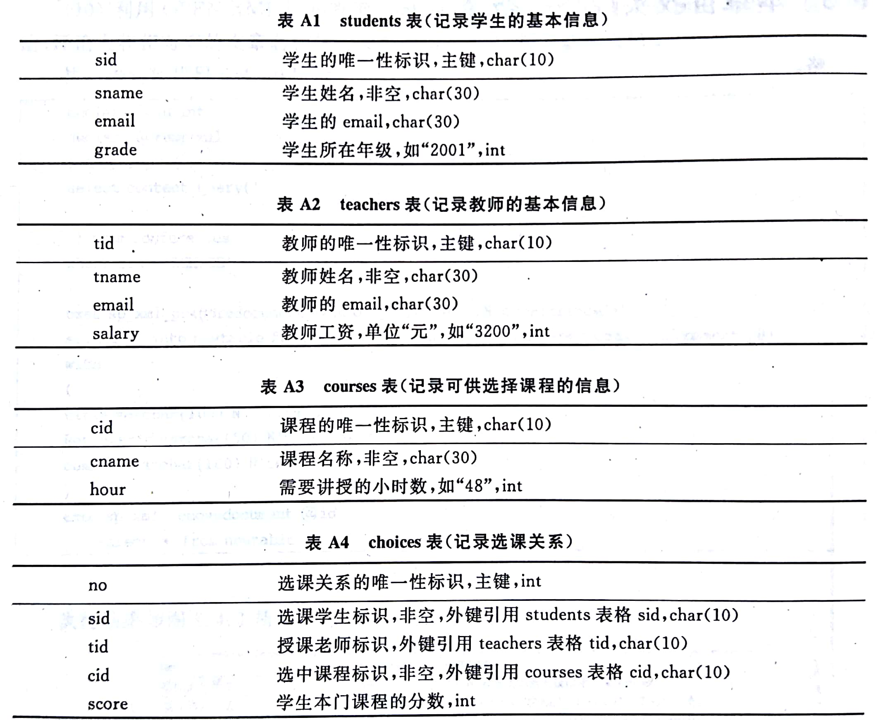
实验数据
本课实验根据school数据库展开
School 数据库由4个表组成，如表A1~表A4。
描述一个学校的学生，教师，课程，和选课关系。
注：假设某个学生sid选择了由某个老师tid开设的某门课程cid, no是 choices表的主键,另外 choices表包含了来自students, teachers, courses 三个表的外键 。

Slide 12
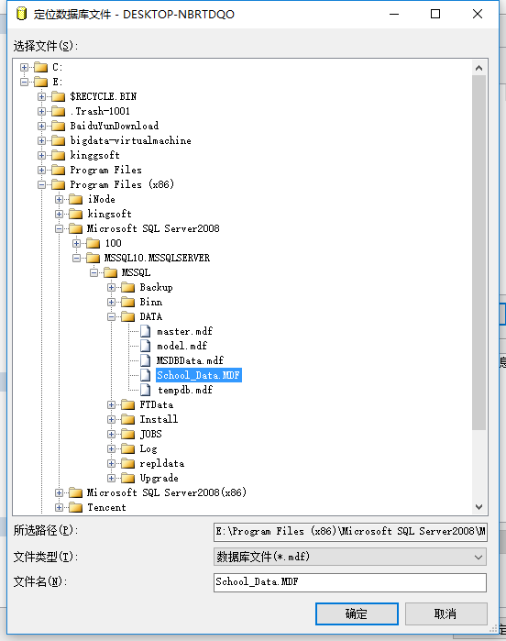
实验数据导入管理器:
实验数据下载链接：http://pan.baidu.com/s/1dFpgYGD 密码：tqvz
解压数据，复制文件夹中两个文件 School data.MDF(数据文件）和 School log.LDF (日志文件)到 SQL Server2008安装目录下的 MSSQL文件夹下的DATA文件夹中。 (例: E:\Program Files (x86)\Microsoft SQL Server2008\ MSSQL10.MSSQLSERVER\MSSQL\DATA）
进入 Management studio中,展开到“数据库”一级,并在“数据库”上右击,选择“附加”选项, 在“附加数据库”对话框中选择“添加”按钮,出现默认的 SQL Server2008安装目录下的 MSSQL文件夹下的Data文件夹下的所有数据文件。
选择school data.MDF

Slide 13
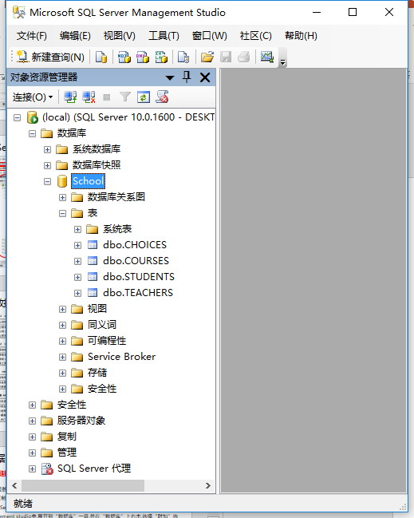
实验数据导入管理器:
3. 选择 School data.MDF文件, 单击“确定”按钮,回到“附加数据库”对话框,然后单击“确定”按钮,便可以导入数据库。
4. 可在 Management studio的“数据库”目录下看到新添加的 School数据库,说明导入成功。
School数据库导入成功

Slide 14
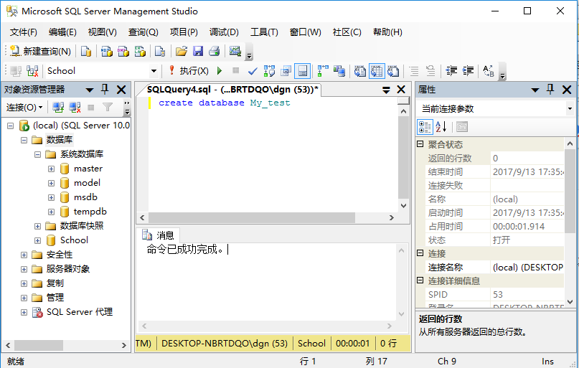
数据库基本操作简单示例
1.新建数据库 CREAT DATABASE <数据库名字>
1.先点击“新建查询”
2. 输入 SQL语句：
Create database My_test
3. 点击“执行”，
或者 “ALT+ X”快捷键执行
4.显示创建成功
注：SQL Server中关键字不区分字母大小写。
即，create database =CREATE DATABASE

Slide 15
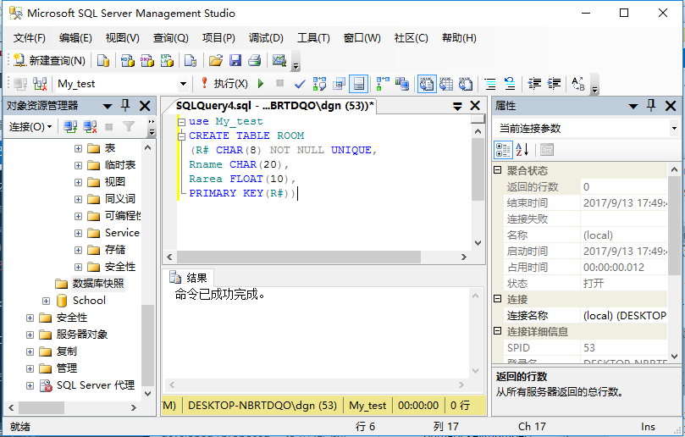
数据库基本操作简单示例
2.新建表 create table <数据库名字>(<列名>,<数据类型>,…)
Eg:创建表 ROOM
输入 SQL语句：
CREATE TABLE ROOM
(R# CHAR(8) NOT NULL UNIQUE,
Rname CHAR(20),
Rarea FLOAT(10),
PRIMARY KEY(R#))
显示创建成功

Slide 16
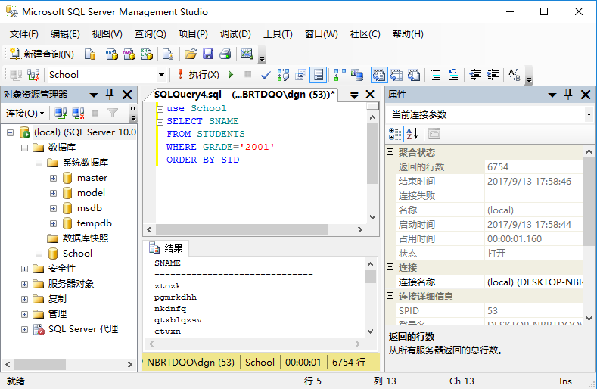
数据库基本操作简单示例
返回记录行数
3. 查询数据 select <列名> from <表名或视图名>
Eg:查询年级为2001的所有学生姓名
输入 SQL语句：
SELECT SNAME
FROM STUDENTS
WHERE GRADE='2001'
ORDER BY SID
显示6754个学生的姓名

Slide 17
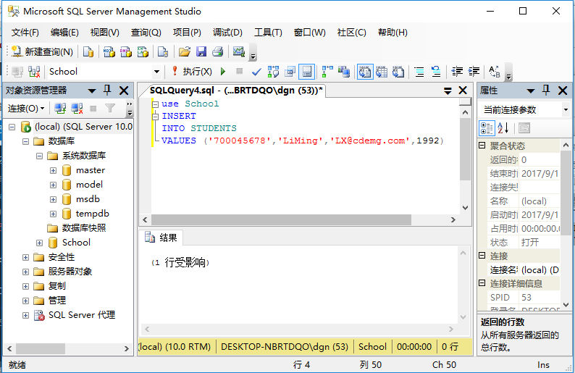
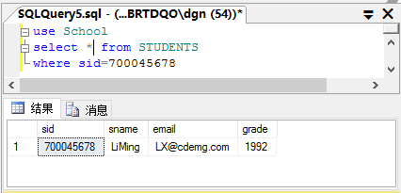
数据库基本操作简单示例
4. 插入数据操作 insert into <表名> values <列名>
Eg: 向student表中插入一条新的学生记录
输入 SQL语句：
INSERT
INTO STUDENTS
VALUES ('700045678','LiMing’,
'LX@cdemg.com',1992)
查询，数据已插入成功

Slide 18
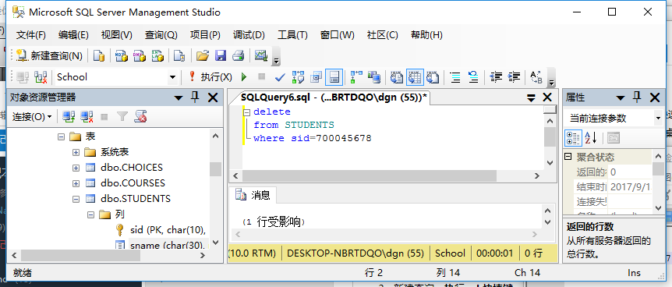
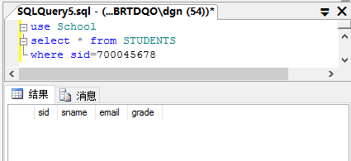
数据库基本操作简单示例
5. 删除数据操作 delete from <表名> where <逻辑条件>
Eg: 在student表中删除刚刚插入的那条记录
输入 SQL语句：
delete
from STUDENTS
where sid=700045678
再次查询，数据已删除成功，
检索无结果

